Slide 1



transportation report
View in Power BI
Last data refresh:
2/3/2025 12:01:55 PM UTC
Downloaded at:
4/25/2026 3:14:33 PM UTC

Slide 2
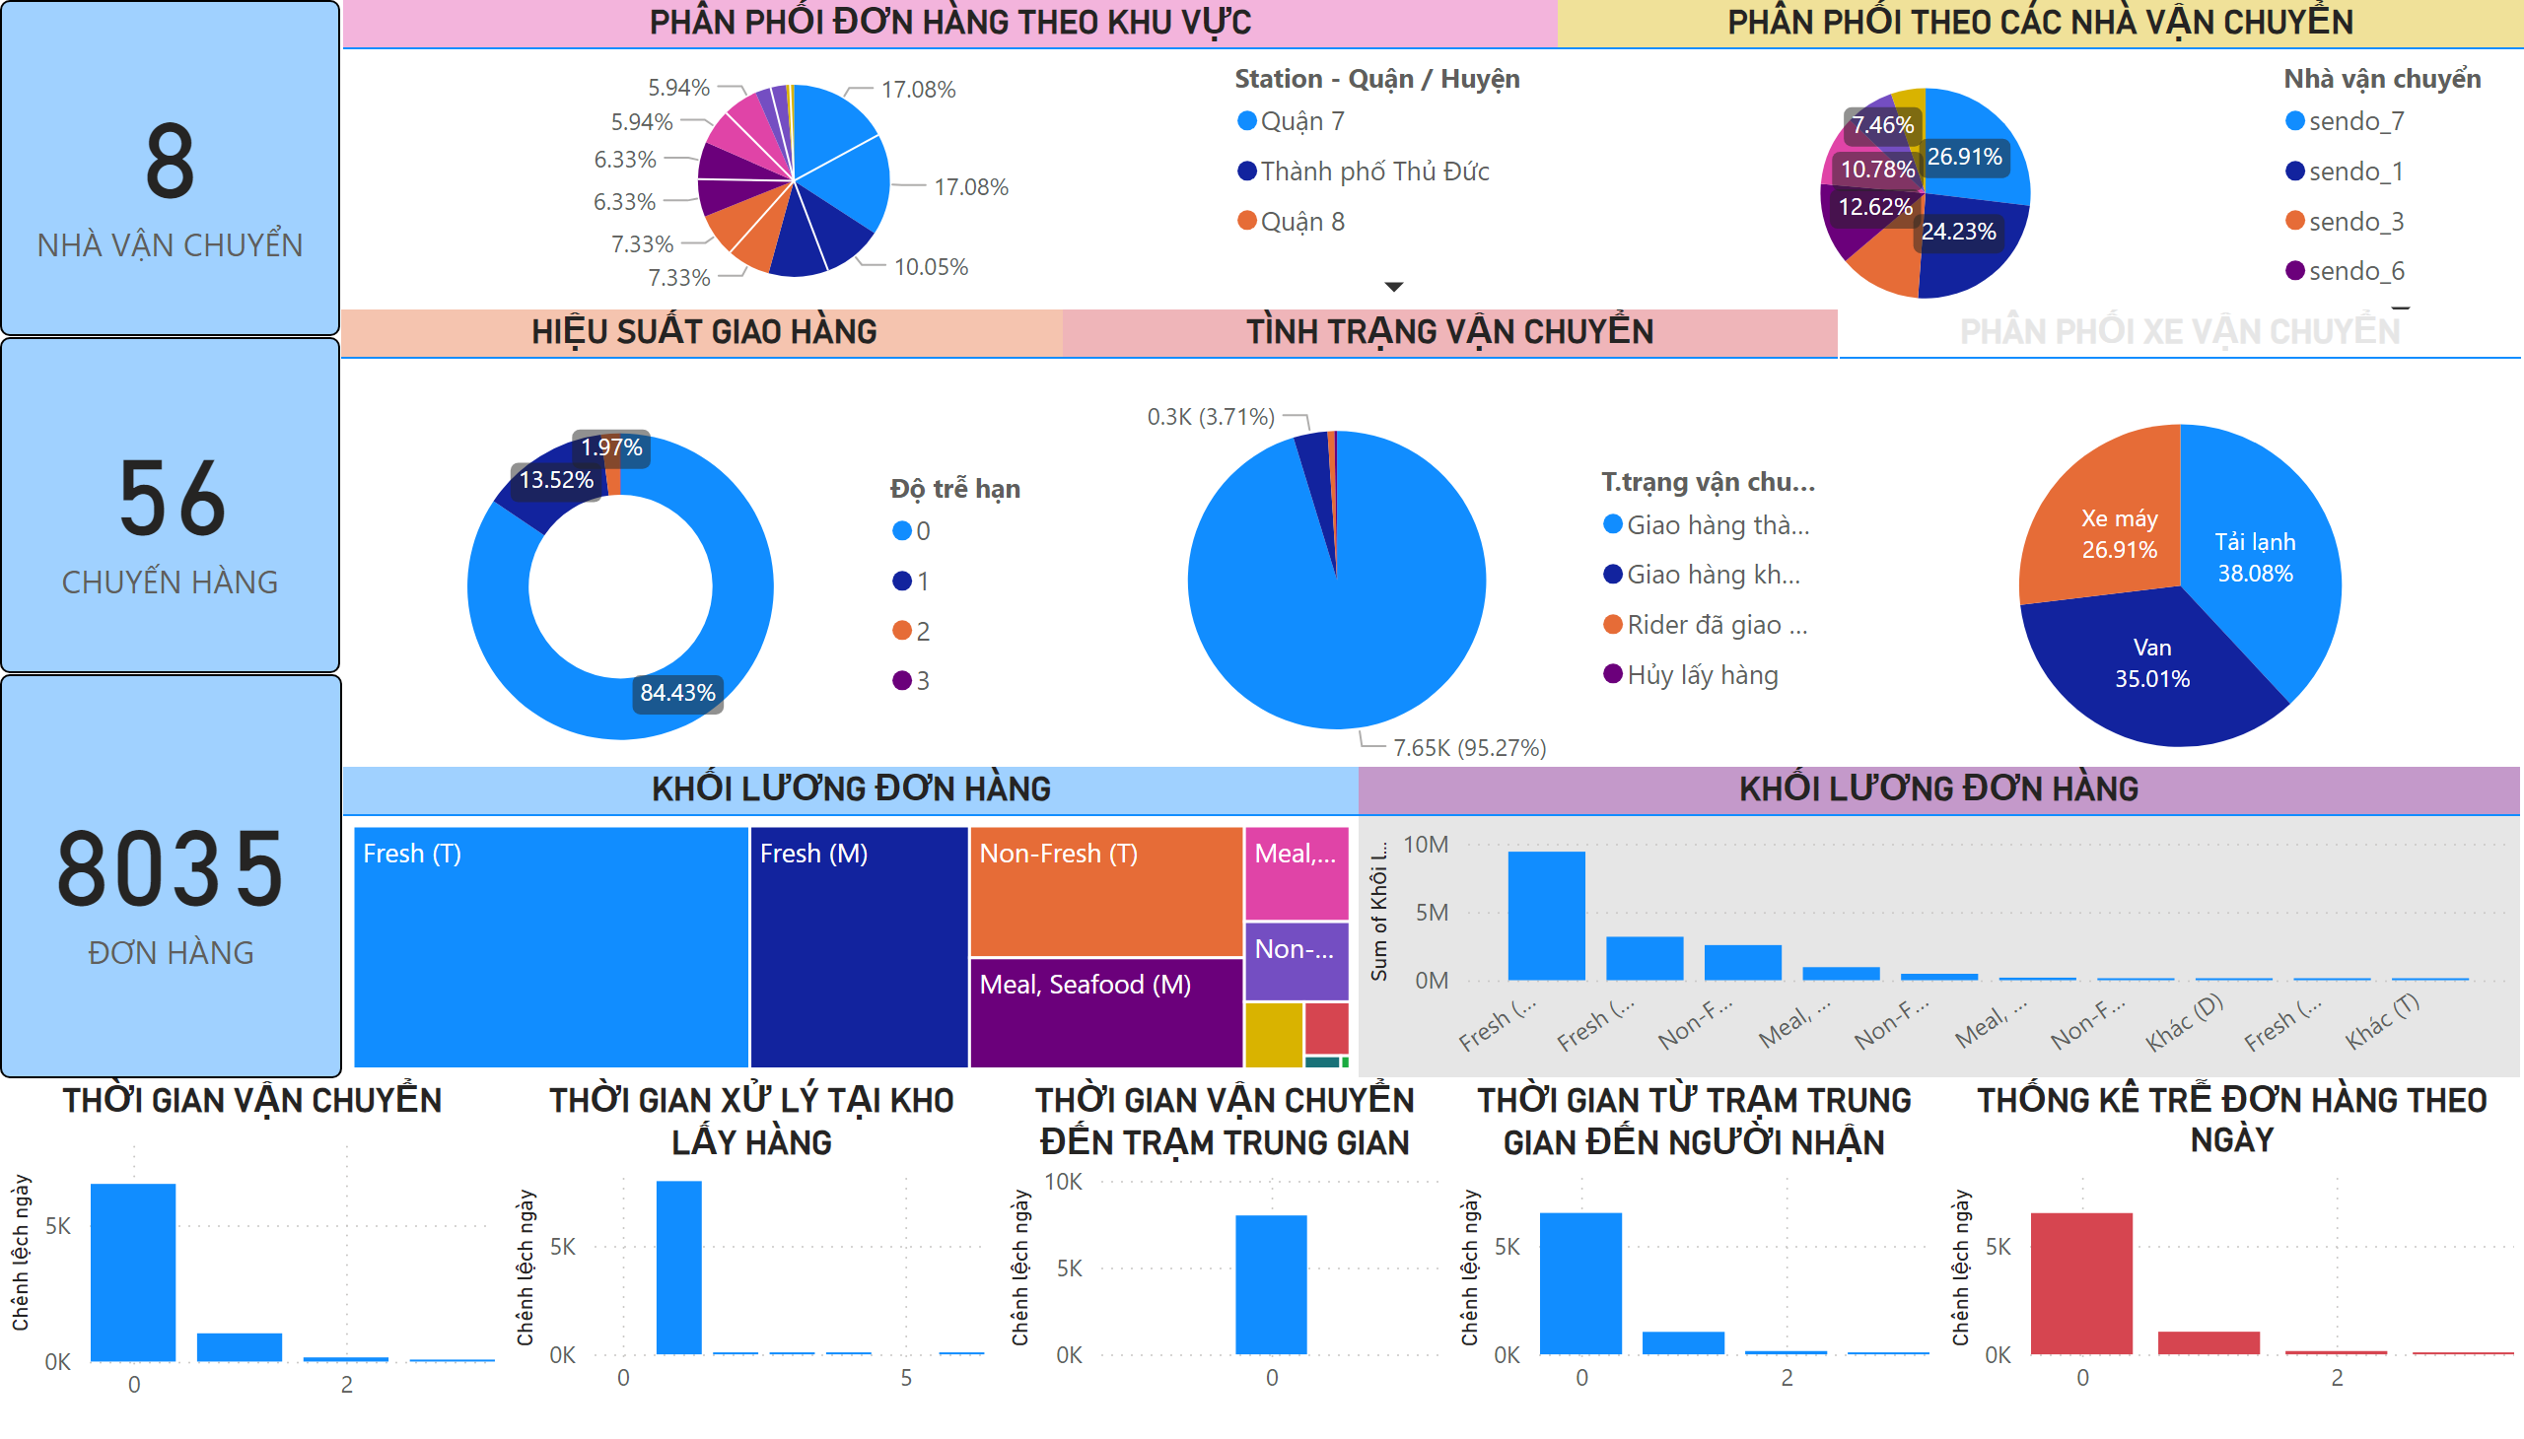
Page 1
Notes:
PHÂN PHỐI ĐƠN HÀNG THEO KHU VỰC
No alt text provided
THỜI GIAN VẬN CHUYỂN
No alt text provided
THỜI GIAN XỬ LÝ TẠI KHO LẤY HÀNG
No alt text provided
THỜI GIAN VẬN CHUYỂN ĐẾN TRẠM TRUNG GIAN
No alt text provided
THỜI GIAN TỪ TRẠM TRUNG GIAN ĐẾN NGƯỜI NHẬN
No alt text provided
THỐNG KÊ TRỄ ĐƠN HÀNG THEO NGÀY
No alt text provided
HIỆU SUẤT GIAO HÀNG
No alt text provided
PHÂN PHỐI THEO CÁC NHÀ VẬN CHUYỂN
No alt text provided
card
No alt text provided
card
No alt text provided
card
No alt text provided
PHÂN PHỐI XE VẬN CHUYỂN
No alt text provided
TÌNH TRẠNG VẬN CHUYỂN
No alt text provided
KHỐI LƯƠNG ĐƠN HÀNG
No alt text provided
KHỐI LƯƠNG ĐƠN HÀNG
No alt text provided

